Slide 1
Teka Livings
Base de Datos
Trabajo Final Zagales, Mara M.
CoderHouse
Comisión: 34940

Slide 2
Introducción
El trabajo final va a estar enfocado en poder generar una base de datos completa para la mueblería Teka Livings. El negocio que está en funcionamiento actualmente.
La meta es poder desarrollar una DB para poder relacionar clientes, proveedores y productos. De esta manera quedarían más claras las ventas que realiza el negocio, la forma de pago, el método de envío. Así como también el stock de los distintos productos, las fechas de recepción de mercadería, cuantos muebles se encargaron a los proveedores, etc.
2

Slide 3
OBJETIVOS
Crear una base de datos relacional, basada en un modelo de negocio Teka Livings.
Desarrollar objetos que permitan el mantenimiento de la base de datos.
Implementar consultas SQL que permitan la generación de informes.
3

Slide 4
Situación Problemática
El problema actual del negocio es que se recopila mucha información en cada venta que realiza, pero no se le puede dar un uso efectivo a esos datos.
Con esta información normalizada y aplicada a una Base de Datos, se podrían generar estadísticas, para aplicarlas en las campañas publicitarias que el equipo de marketing realiza por Meta Business, o implementarla en Google Ads para llegar a más público, así como también en campañas de remarketing.
4

Slide 5
MODELO DE NEGOCIO
Teka Livings es una mueblería que se dedica a la venta de artículos de living como racks de televisión, mesas ratonas, vajilleros, escritorios, sillones.
El negocio realiza la mayoría de las ventas por redes sociales, pero también tiene atención al público de manera presencial en Córdoba Capital.
5

Slide 6
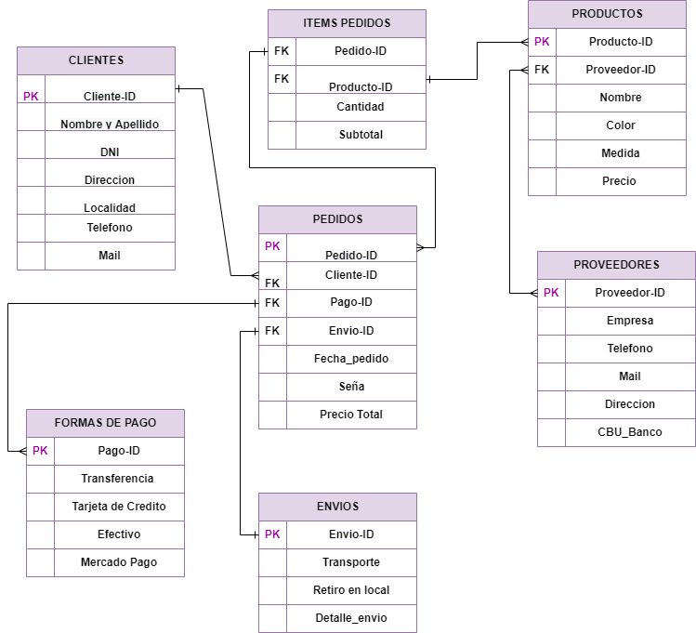
Diagrama e-r
DER muestra las relaciones entre cada tabla y sus respectivas PK y FK.
6

Slide 7
TaBLAS
En el LISTADO DE TABLAS se puede observar sus campos, tipos de datos y descripción correspondiente.
Las tablas se poblaron en el siguiente orden:
Clientes
Envíos
Pagos
Proveedores
Productos
Pedidos
Items
7

Slide 8
VISTAS
Se realizaron 5 vistas para obtener información de la DB.
v_proveedores_productos: muestra los productos con precio mayor a $10000, cuáles son sus proveedores y la localidad a la que pertenecen. Tablas que la componen: proveedores, productos.
v_compras: muestra los clientes que realizaron compras iguales o superiores a $50000, y como se envió el pedido.Tablas que la componen: pedidos, clientes, envíos.
v_retiro_local: muestra cuántos clientes retiraron el pedido en el local. Tablas que la componen: clientes, pedidos, envíos.
v_proveedores_cordoba: muestra cuántos proveedores son de Córdoba Capital. Tablas que la componen: proveedores.
v_compras_efectivo: muestra cuántos clientes abonaron en efectivo. Tablas que la componen: clientes, pedidos, pagos.
8

Slide 9
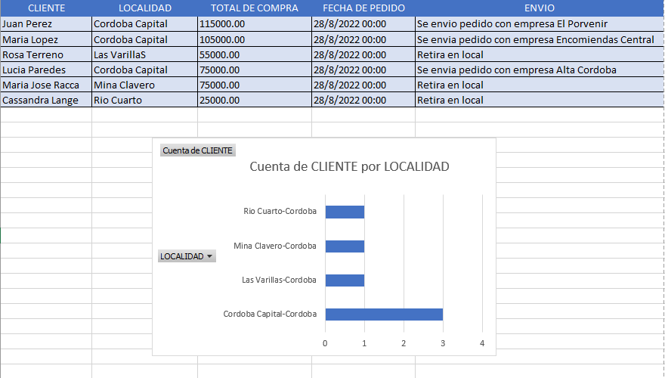
Informes de Vistas
El gráfico muestra la cantidad de ventas que se realizaron en las distintas localidades del país el día 28 de agosto de 2022.
9

Slide 10
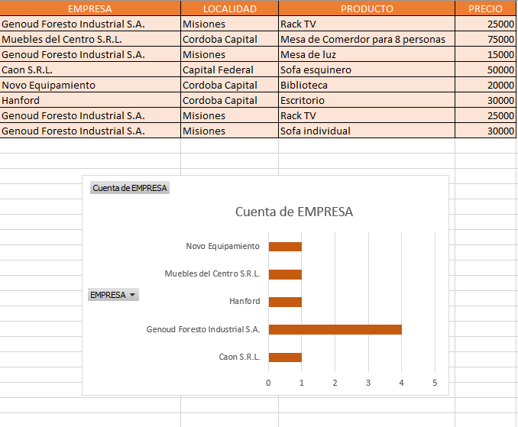
El gráfico muestra la cantidad de productos que vende cada proveedor de Teka.
10

Slide 11
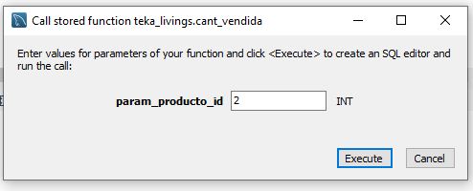
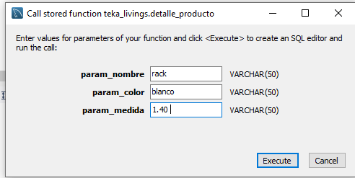


funciones
detalle_producto(nombre,color,medida) | cant_vendida(producto_id)
Realiza una descripción del producto con los datos que recibe como parámetro. | Detalla la cantidad de productos que se vendieron hasta el momento, del producto ingresado como parámetro.
11

Slide 12
stored procedures
sp_ordenar_clientes | sp_agregar_producto:
Se creó con el objetivo de ordenar clientes según el parámetro que se le pase. Lo compone la tabla de clientes. | Se creó con el objetivo de agregar un nuevo producto a la DB. Lo compone la tabla productos.
12

Slide 13
triggers
tr_clientes_eliminados | tr_productos_agregados
registra los datos de cuando se elimina un cliente de la DB (almacena que usuario elimina un cliente de la DB, día y hora del mismo, después de que se ejecute el DELETE). | registra los nuevos productos que se ingresaron (los productos nuevos que se agreguen a la DB, con su respectivo usuario, fecha y hora).
13

Slide 14
Herramientas y tecnologías utilizadas
MySQL: Motor de base de batos
MySQL Workbench: herramienta de interfaz de usuario
Drawio: para confeccionar el Diagrama E-R
Google Docs: para realizar presentación de documentación de Teka y para descripción de tablas.
Excel: para confección de gráficos
Google Drive: para compartir archivos del Trabajo Final
14

